Slide 1
COVID-19 EN CHILE
CIFRAS Y TENDENCIAS
AL SÁBADO 20 Noviembre 2021

Slide 2
PACIENTES EN UCI

Slide 3
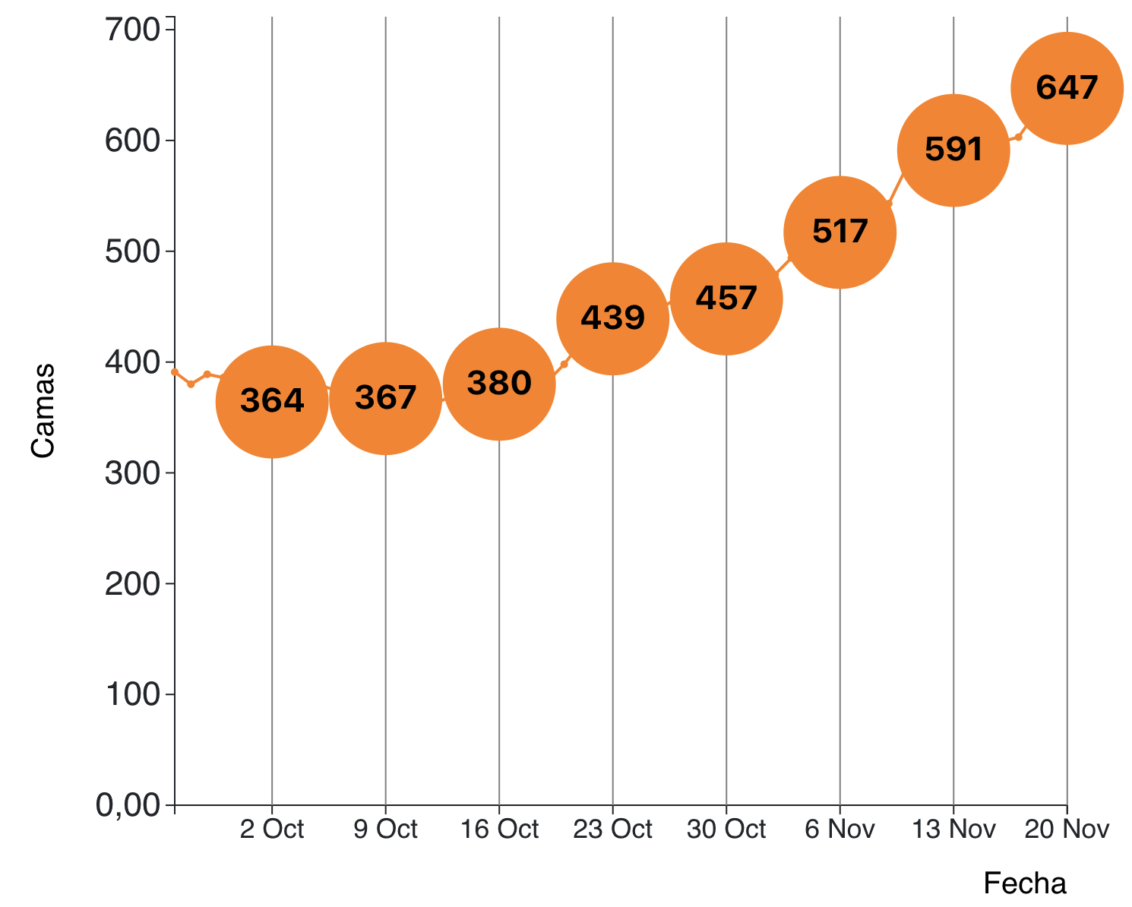
Pacientes COVID-19 en UCI reportados en Chile

Slide 4
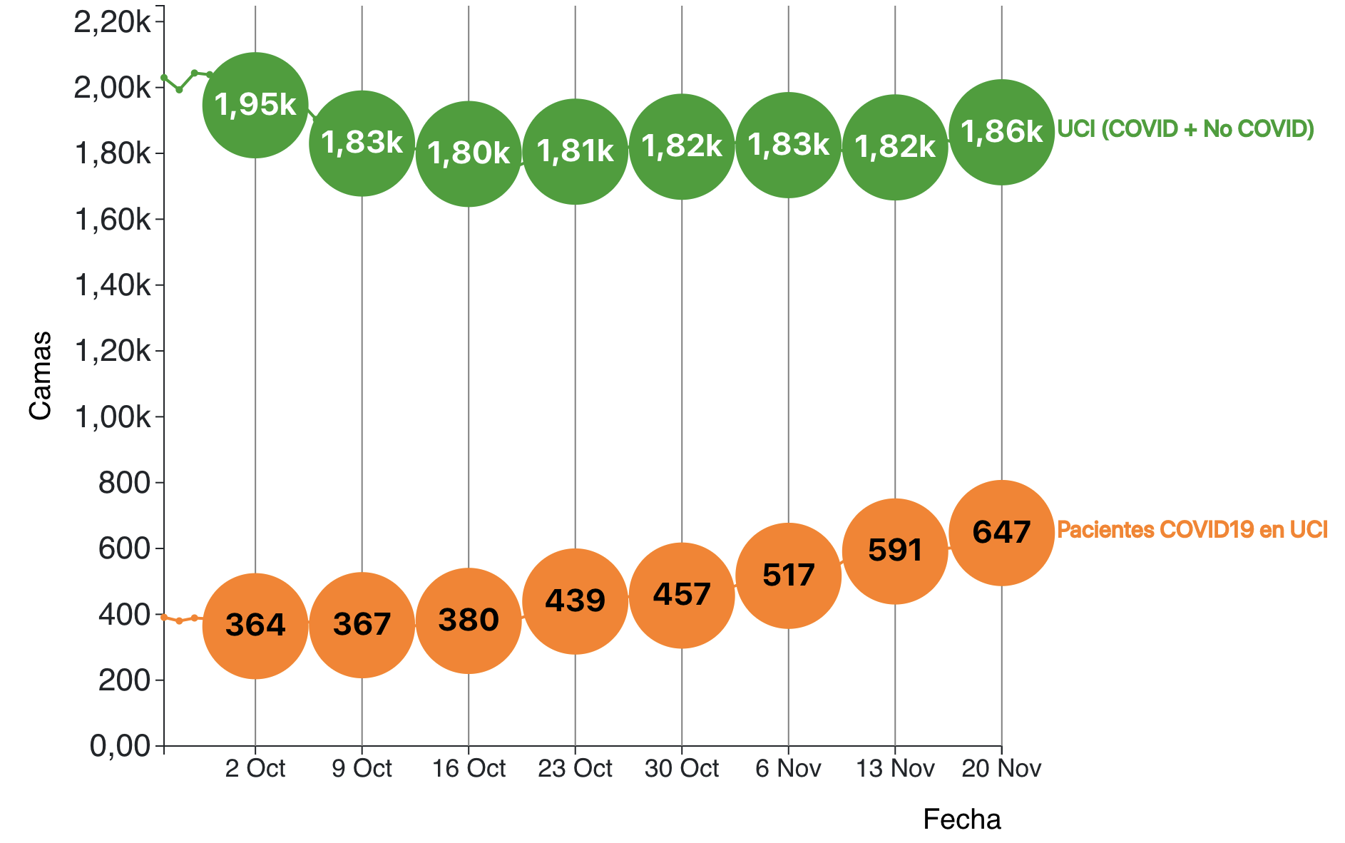
Pacientes COVID-19 y no COVID19 en UCI reportados en Chile

Slide 5
FALLECIDOS SEMANALES

Slide 6
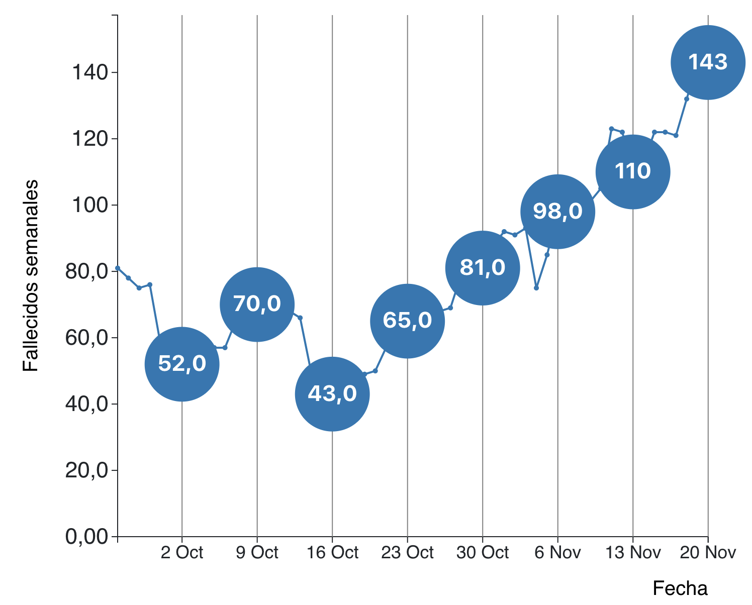
Fallecidos semanales con PCR+ reportados en Chile
Notes:
OMS: reducción de fallecidmidos confirmados y probables por 3 semanas

Slide 7
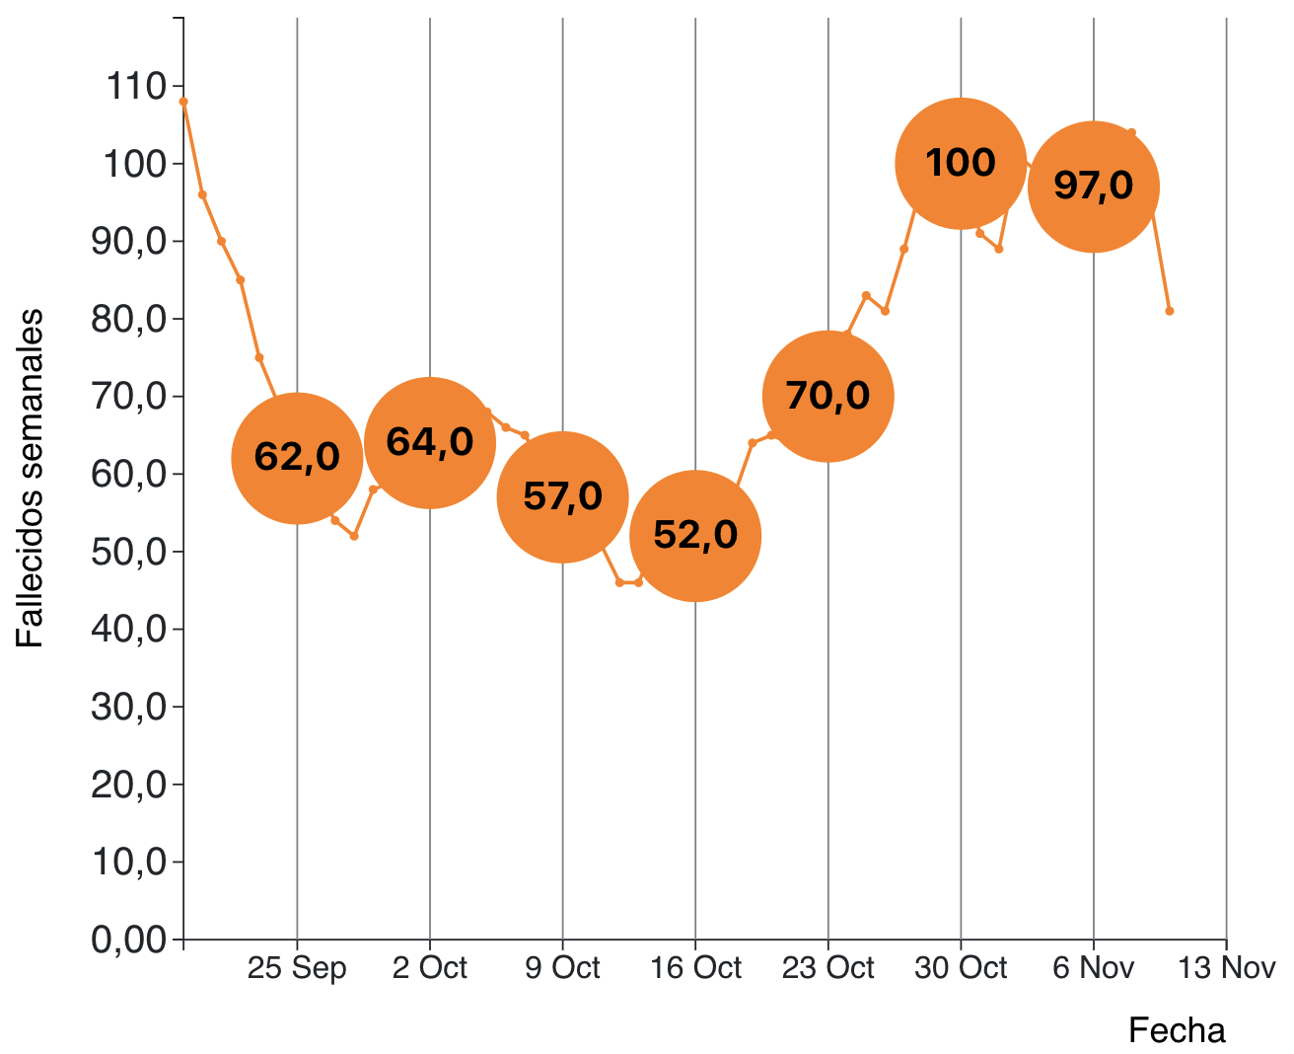
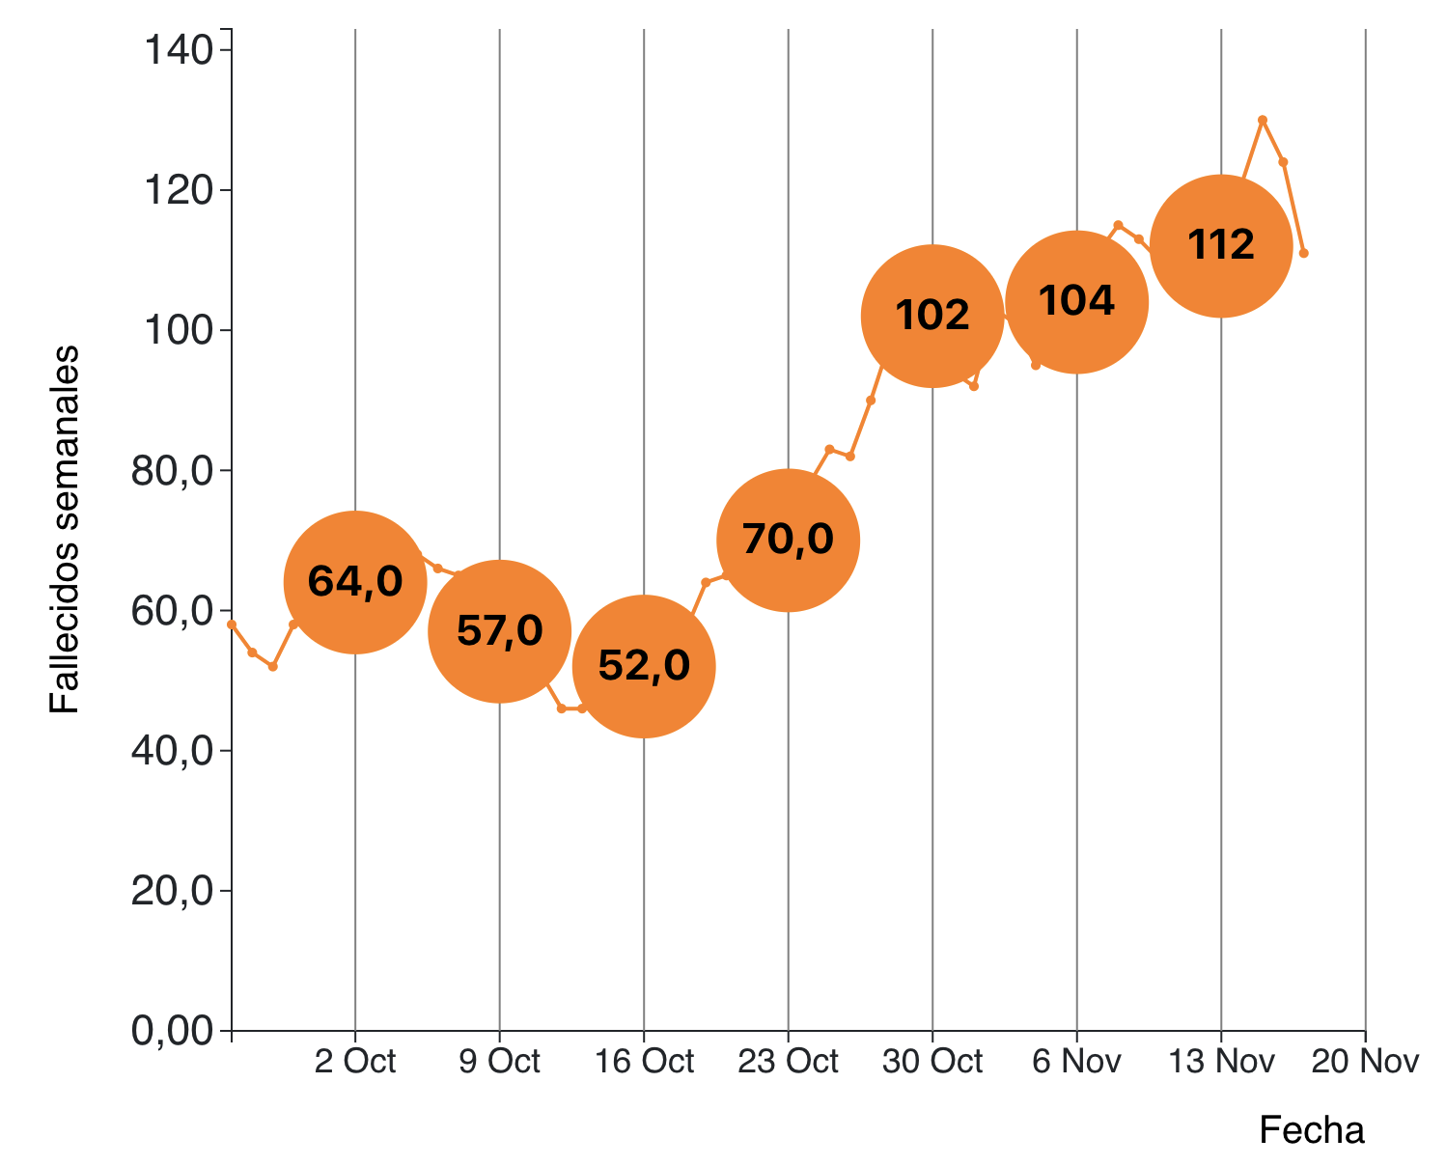
Fallecidos semanales reportados por DEIS
POR FECHA DE FALLECIMIENTO con COVID19 CONFIRMADO como causa de muerte
DATOS REPORTADOS EL SABADO 13 NOVIEMBRE
DATOS REPORTADOS EL SABADO 20 NOVIEMBRE
Fuente: Departamento de Estadística e Información en Salud (DEIS), Ministerio de Salud
Notes:
OMS: reducción de fallecidmidos confirmados y probables por 3 semanas

Slide 8
CASOS & TESTS

Slide 9
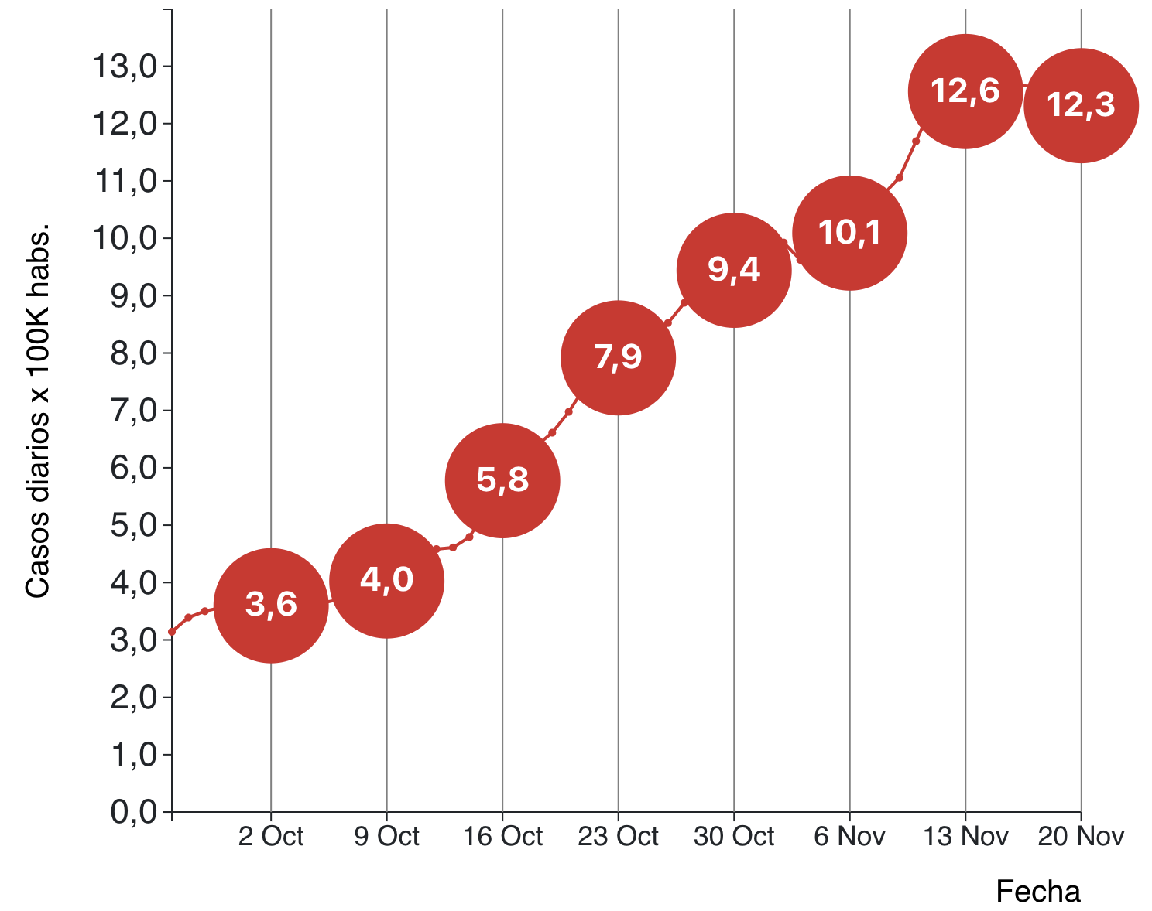
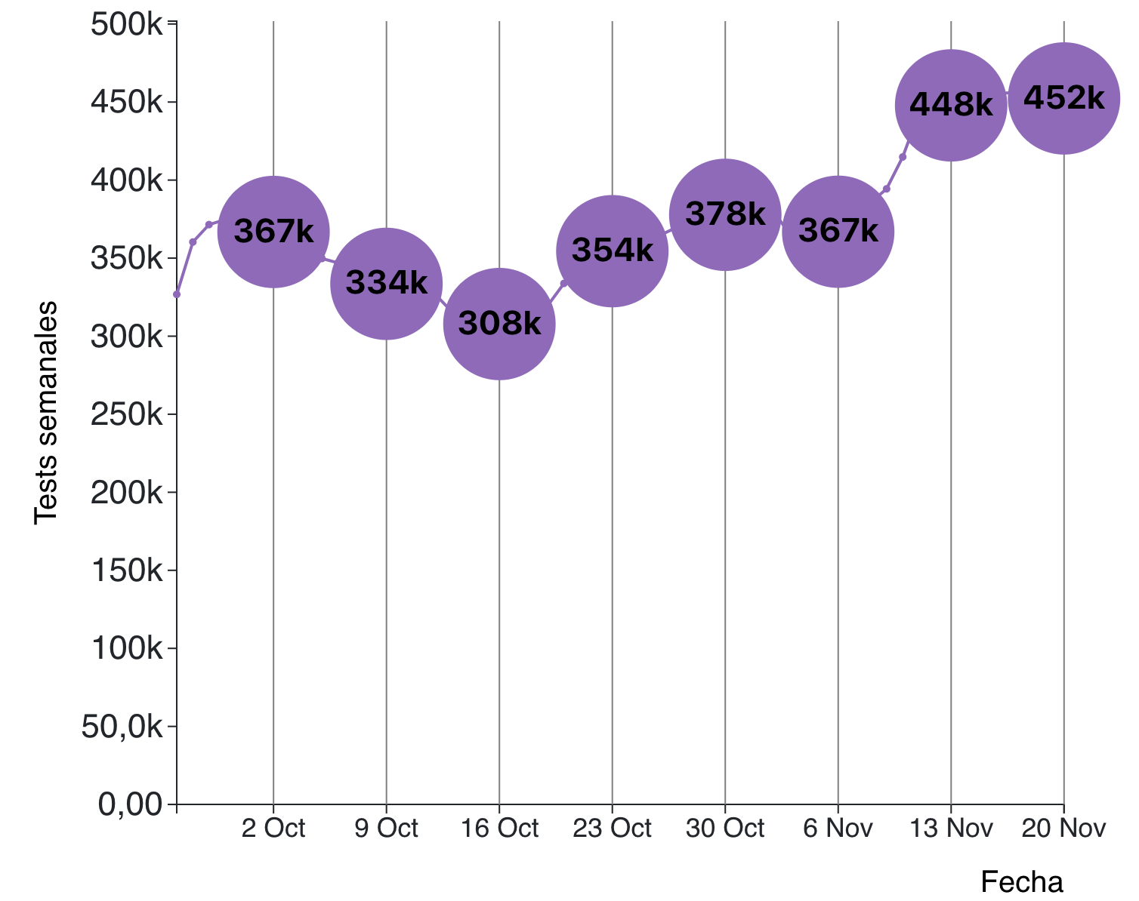
INCIDENCIA
Promedio casos diarios x 100 mil habitantes
TESTS PCR SEMANALES
META
Notes:
OMS Baja sostenida (reducer a la mitad en 3 semanas”
UK: Bajo 14 para abrir escuelas
Bajo 1,4 para abrir el resto

Slide 10
POSITIVIDAD

Slide 11
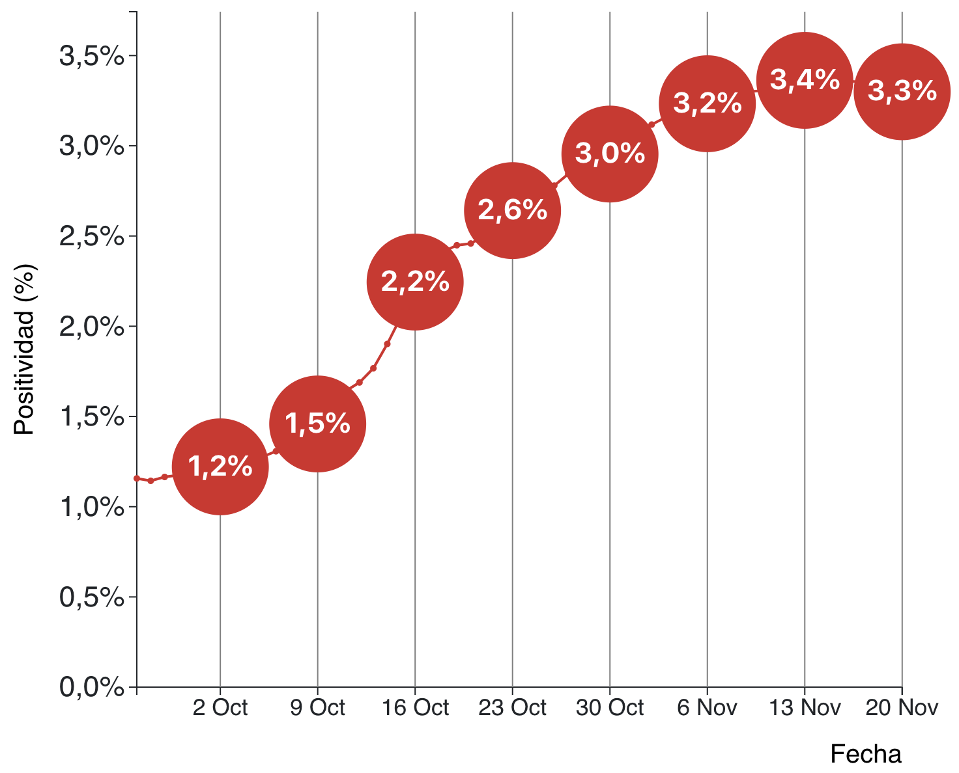
POSITIVIDAD SEMANAL EN CHILE (TEST PCR)
Notes:
OMS: Menor a 5% en últimas 2 semanas

Slide 12
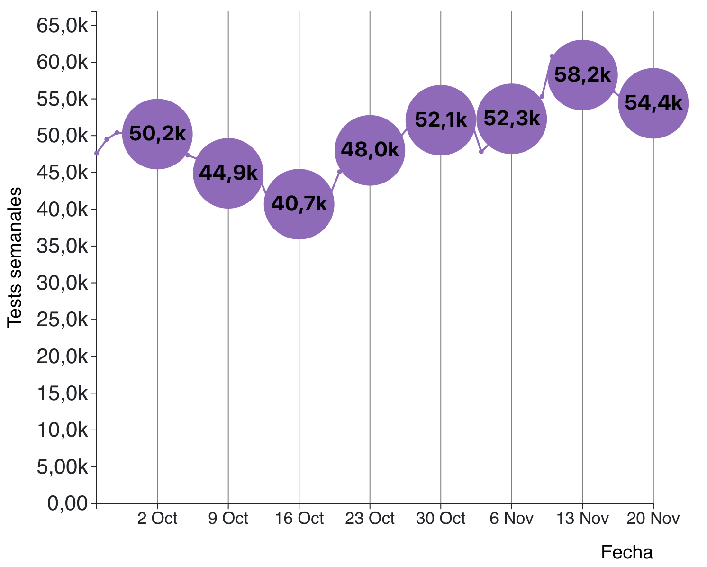
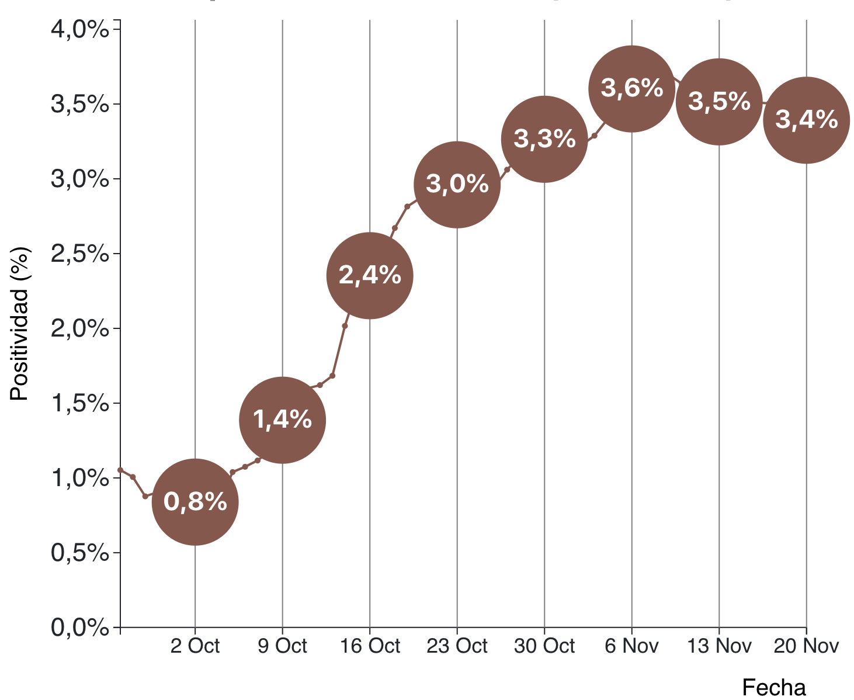
TESTS DE ANTÍGENO
TESTS SEMANALES
POSITIVIDAD SEMANAL
Notes:
OMS: Menor a 5% en últimas 2 semanas

Slide 13
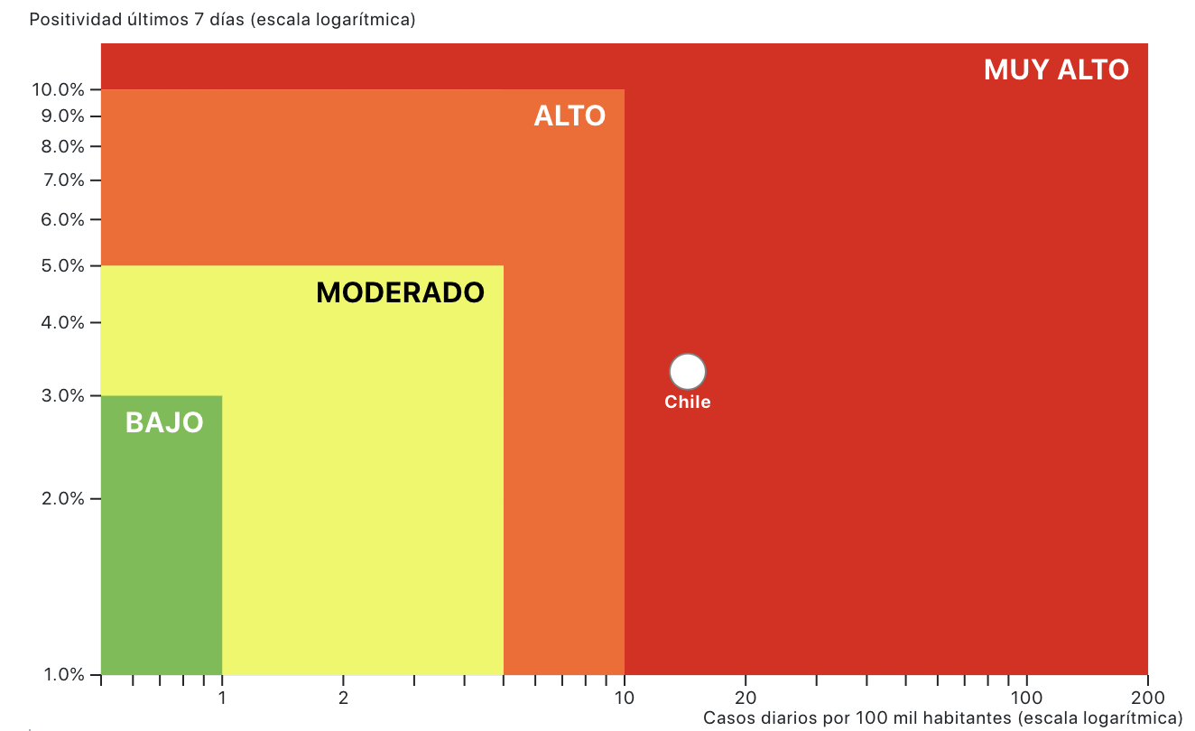
NIVEL DE TRANSMISIÓN COMUNITARIA al 20 Noviembre 2021 Niveles y umbrales definidos por ICOVID Chile

Slide 14
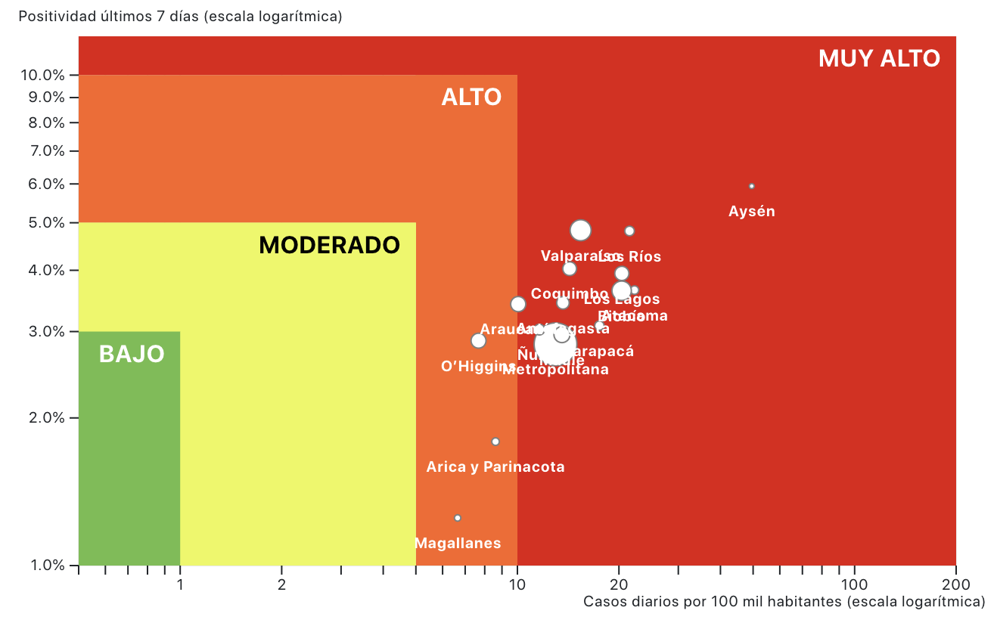
NIVEL DE TRANSMISIÓN COMUNITARIA al 20 Noviembre 2021 Niveles y umbrales definidos por ICOVID Chile

Slide 15
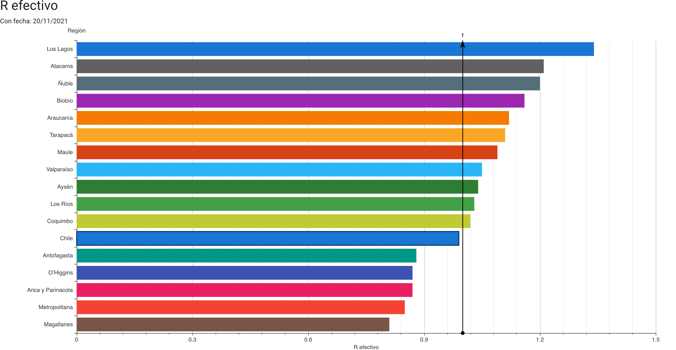
Número reproductivo efectivo (o R efectivo)
Corresponde al número promedio de personas infectadas por una persona infecciosa.
Fuente: Centro de Modelamiento Matemático, http://covid-19vis.cmm.uchile.cl/race

Slide 16
RESUMEN SEMANAL
Hospitalizaciones en UCI
SUBIENDO
Fallecidos semanales
SUBIENDO
NIVEL DE CONTAGIOS
MUY ALTO

Slide 17
VACUNACIÓN

Slide 18
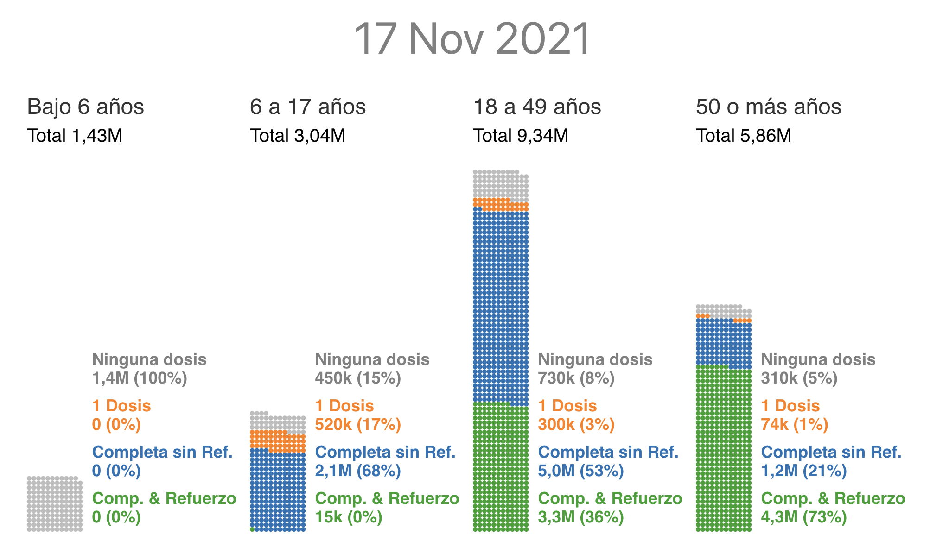
Cobertura de Vacunación COVID-19 en Chile al 17 de Noviembre de 2021
Fuente: Repositorio de Datos COVID19, Ministerio de Ciencia

